Slide 1
Nazik bağırsaq keçməzliyi
Tibb ü.f.d., Dosent Ədalət Məhəmmədəli oğlu RÜSTƏM
doktorant Məmmədova Sənəm Yolçu qızı
Dr.Nuranə Zahid qızı Süleymanova
ATU,I cərrahi xəstəliklər kafedrası

Slide 2
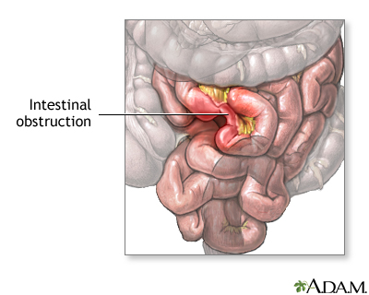
Tərifi
Kəskin nazik bağırsaq keçməzliyi (KBK) möhtəviyyatın (ximusun) nazik bağırsaq (NB) boyunca irəliləməsinin kəskin dayanması və ya ləngiməsi nəticəsində baş verən təcili cərrahi vəziyyətdir. NB-ın kəskin genişlənməsi, hipovolemiya və sepsis ilə xarakterizə olunur.

Slide 3
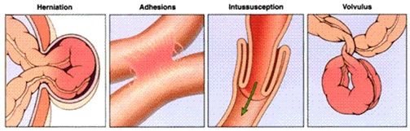
Təsnifat
Mexanizminə görə:
Mexaniki
obstruksiya
stranqulyasiya
qarışıq (invaginasiya)
Dinamiki
paralitik (total və ya hissəvi)
spastik

Slide 4
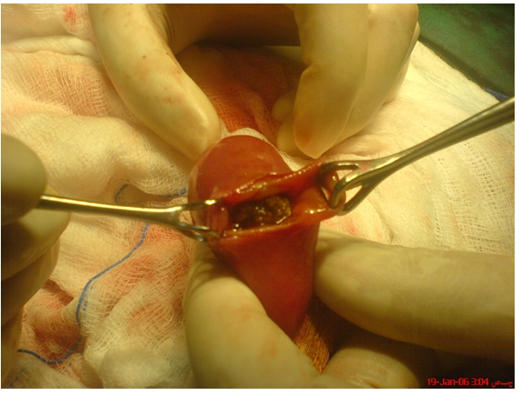
  Təsnifat-etioloji səbəblərə görə
bitişmə(lər), atma(lar)
törəmə
yırtıq (xarici və daxili)
invaginasiya
burulma
yad cisimlər, o cümlədən bezoarlar
helmint invaziyası
öd daş(lar)ı
iltihab mənşəli bağırsaq xəstəlikləri
striktur
hematom
sistik fibroz
digər

Slide 5
Təsnifat
Lokalizasiyasına görə:
Yuxarı (OBB, acı bağırsağın proksimal yarısı)
Aşağı (acı bağırsağın distal yarısı, qalça bağırsaq)
Dərəcəsinə görə:
tam tıxanma
hissəvi tıxanma
total paralitik
hissəvi paralitik

Slide 6
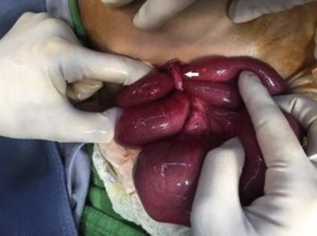
Klinik formaları
hissəvi obstruktiv
obstruktiv
stranqulyasion
hissəvi paralitik (intestinal psevdoobstruksiya)
total paralitik
ağırlaşmış (perforasiya, abses, peritonit, sepsis və b.)

Slide 7
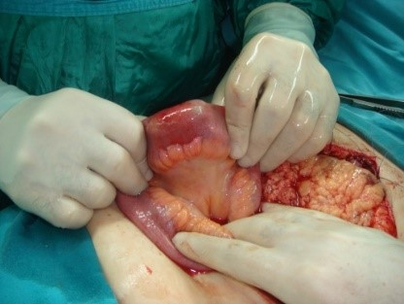
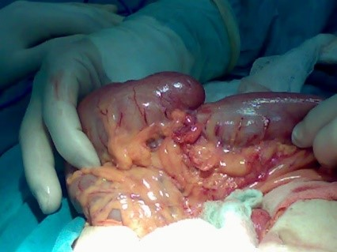
Mexaniki NB keçməzliyi:intraoperativ görünüş
(yad cisim və invaginasiya)

Slide 8
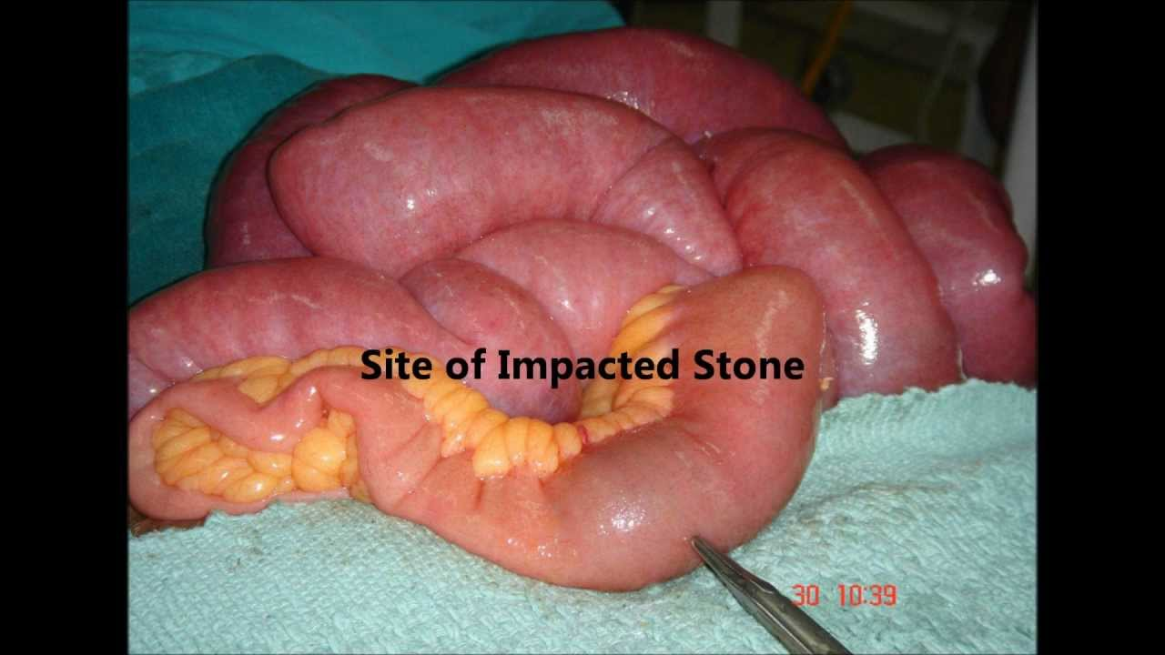
Patogenez
Əsas patogenetik amil - durğunluq və artmaqda davam edən mənfəzdaxili hipertenziya
Mexanik BK-də maneədən proksimal hissədə, paralitik keçməzlikdə isə NB-da - total durğunluq (hipertenziya)

Slide 9
Patogenez
Möhtəviyyatın və qazların toplanması ciddi yerli (bağırsaq) və ümumi (sistem) dəyişikliklərin meydana çıxması ilə nəticələnir. Bu prosesin şərti mərhələləri:
Erkən;
Dehidratasiya
Toksik (peritonit və sepsis)

Slide 10
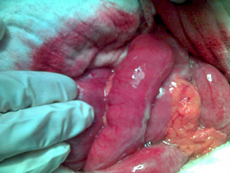
Ağırlaşmalar
Dehidratasiya
Hipovolemiya, şok
Nekroz, perforasiya
Peritonit (abseslər)
Sepsis

Slide 11
Klinika
Yerli əlamətlər
Ağrılar
Qusma
Qazların və nəcisin xaric olmaması
Ümumi əlamətlər
Hipovolemiya
Sepsis
Peritonit əlamətləri (gec dövrdə)
Köp, qarının ön divarının deformasiyaları

Slide 12
Diaqnostika
Obstruksiyaya xas əlamətlər
qarın ağrıları, qusma, köp, qaz və nəcisin xaric olmaması
Paralitik BK-nə xas əlamətlər
əməliyyatdan 3 gün sonra köp, qaz və nəcisin xaric olmaması
Stranqulasiyaya xas əlamətlər
Peritonit əlamətləri
şiddətli, intensiv qarın ağrıları, qarının deformasiyası, çoxsaylı qusma, şok
abdominal kompartman əlamətləri - gərgin, şişkin və ağrılı qarın, sepsis
Şübhə əlamətləri

Slide 13
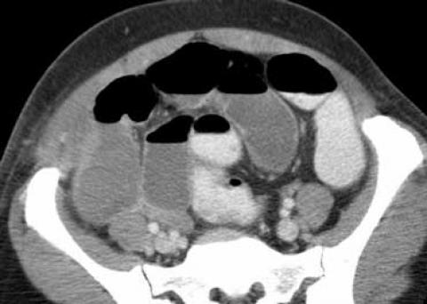
Diaqnozun dəqiqləşdirilməsi
Kontrastlı tam abdominal KT (həssaslığı – 90%).
USM – köplə assitin differensiasiyası üçün mühümdür
Rentgenoqrafiya –bağırsaq ilgəklərinin genişlənməsi, maye-hava səviyyəli igəklərin (Cloiber kasaları) görünməsi (xəstəliyin gec mərhələlərində)

Slide 14
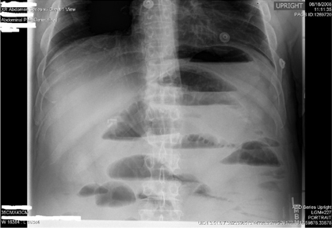
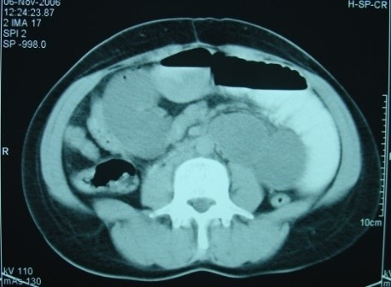
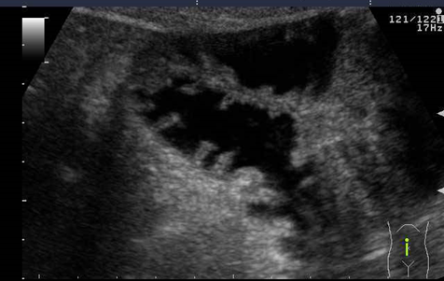
Diaqnostika

Slide 15
Differensial diaqnostika
Mezenterial damar trombozu
Kəskin appendisit
Mədə və OBB xorasının perforasiyası
Kəskin pankreatit
Kəskin peritonit
Toksik meqakolon
NB-ın psevdoobstruksiyası

Slide 16
Diaqnostik meyarlar
Klinik əlamətlər (qarında ağrılar, qusma, köp, qazlar və nəcisin xaric olmaması)
KT-də obstruksiya əlamətləri (NB ilgəklərinin genişlənməsi, daralması, kontrast məhlulun maneədən keçməməsi, stranqulasiya və b.)

Slide 17
Ağırlaşmaların təyini
Dehidratasiya əlamətləri
  dil və dərinin quruması
  , taxikardiya,
  sidik ifrazının azalması,
  hematokrit indeksinin artması
Şok əlamətləri
  hipotoniya,
  soyuq dəri,
  hipovolemiya,
  laktik asidoz
Perforasiya əlamətləri
  abdominal kompartman,
  peritonizm,
  KT-də (USM-də) sərbəst maye,
  kontrastın ekstravazasiyası,
  sərbəst hava.

Slide 18
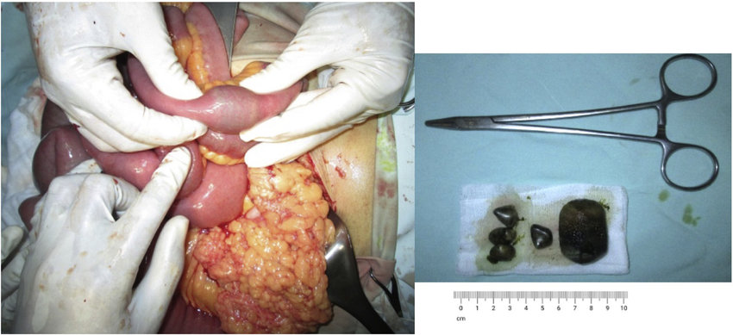
MÜALİCƏ PRİNSİPLƏRİ
  Maneənin ləğvi
  Dekompressiya
  İnfuziyon terapiya
  Dəstək (İntensiv terapiya)

Slide 19
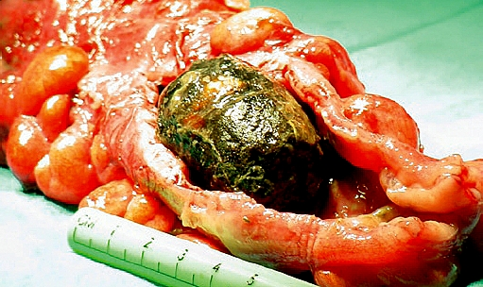
Müalicə prinsipləri
Xəstənin ümumi vəziyyətinin stabilləşdirilməsi (infuziya, dəstək müalicəsi);
Səbəbin (maneənin, blokun) erkən aradan qaldırılması və bağırsağın dekompressiyası;
Mexanik BK-də - cərrahi,
Dinamik BK-də - konservativ müalicə (əsas xəstəliyin aradan qaldırılması).

Slide 20
Müalicə taktikasının seçilməsi
KBK şübhəsi olan və diaqnoz qoyulmuş bütün xəstələrdə təcili ilkin müalicə tədbirləri ilə ümumi vəziyyətin stabilləşdirilməsi, BK-nin növünə uyğun müalicə üsulu seçimi:
Mexanik KBK - cərrahi müalicə
Dinamik KBK - konservativ müalicə

Slide 21
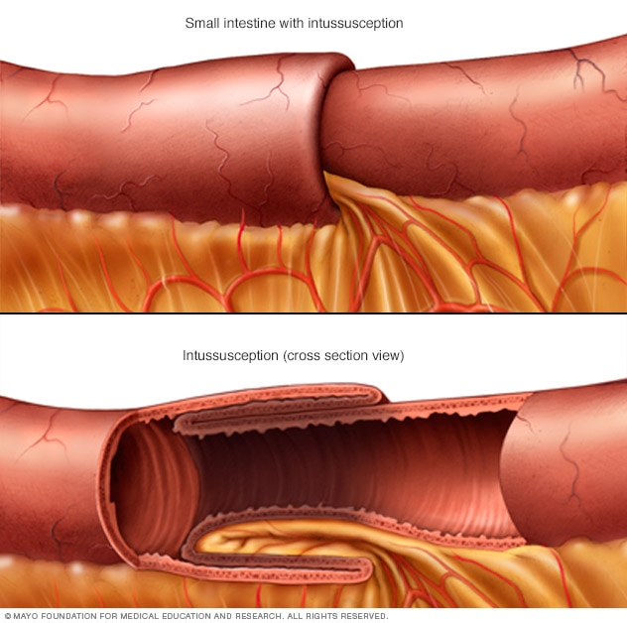
Müalicə üsulları
Maneənin ləğvi
Rezeksiya
Boğulmanın aradan qaldırılması
Düzəltmə (dezinvaginasiya)
Çıxarılma (daş, bezoar, yad cisim, askarid və b.)
Dekompressiya
Nazoqastral zond, təmizləyici imalə
Nazointestinal intubasiya
Qastrostomiya
Yeyunostomiya
Laparostomiya

Slide 22
Profilaktika
Yırtıqların planlı qaydada cərrahi təmiri
Helmintozlu xəstələrin dispanserizasiyası və planlı müalicəsi
Həzm sisteminin xəstəliklərinin erkən diaqnostikası və müalicəsi
İntraoperativ bağırsaq ilgəkləri və yumşaq toxumalarla incə davranma;
Mezoplikasiya (dezinvaginasiyadan sonra, uzun (labil) bağırsaq cözü olduqda)

Slide 23
Proqnoz
Erkən hospitalizə olunmuş xəstələrdə əlverişlidir. Xəstəliyin gecikmiş mərhələsində (yayılmış peritonit, sepsis) proqnoz ağırdır.

Slide 24
Diqqətinizə görə təşəkkür.

Slide 25


www.bck.az
Azərbaycan Tibb Universitetinin I-Cərrahi Xəstəliklər kafedrası

